Slide 1

Guide de GESTION DES ECARTS D’INVENTAIRES
Stocks

Slide 2
Introduction
L’inventaire est l’opération qui permet de fixer la valeur réelle des stocks.
Entre deux inventaires, il peut arriver qu’on se retrouve face à des écarts entre ce qu’on attendait et ce qui est réellement disponible; et ce pour diverses raisons (pertes, vols, démarques, confusion de saisies, etc.)
Dans certains cas, il peut arriver que l’entreprise décide d’imputer les manques aux personnes en charge du stock en ce moment là.
Nous aborderons dans cet article:
La création d’un document d’inventaire
Les options de valorisation des écarts
L’attribution de la responsabilité des écarts
Gestion des écarts

Slide 3
Partie I: L’inventaire
La création d’un document d’inventaire
Les options de valorisation des écarts
L’attribution de la responsabilité des écarts

Slide 4
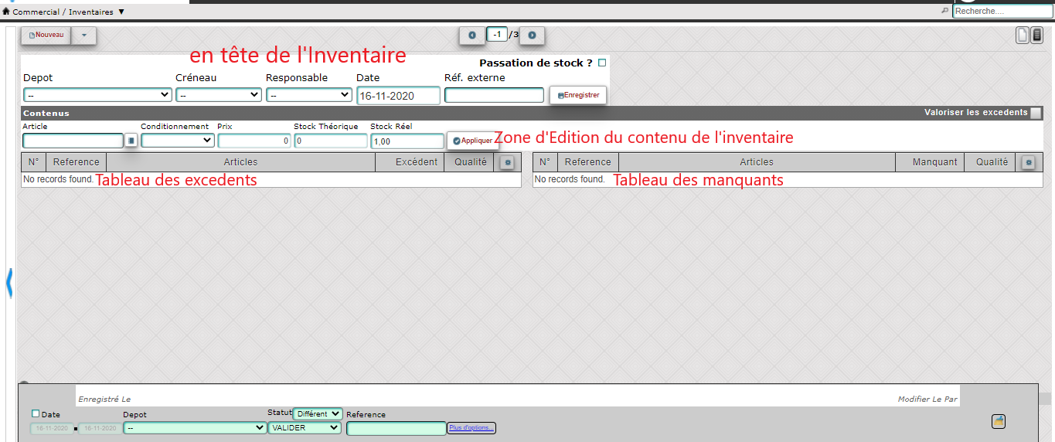
Présentation de l’interface des Inventaires

Slide 5
L’enregistrement de l’Inventaire requière:
Etape 1: Détermination des Information d’en-tête
Le choix du dépôt où l’on réalise l’inventaire
La tanche horaire éventuellement
La date
Une référence externe au besoin
Enregistrez
Etape 2: Enregistrer les articles
Enregistrez successivement les articles concernés par l’inventaire:
Pour chaque article entré, il vous ait proposé son stock théorique et c’est à vous d’indiquer le stock réel.
Ensuite vous devez cliquer sur le bouton Appliquer.
En fonction de la nature de l’Ecart, il sera positionner dans le tableau des manquant ou des excédents.

Slide 6
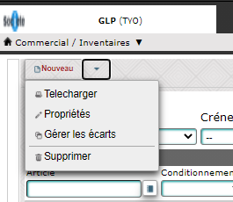
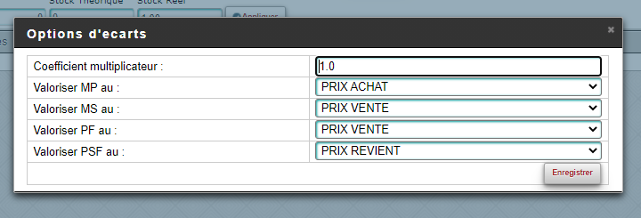
Modifier les propriétés de valorisation
Lorsque vous avez terminé avec l’enregistrement des articles de l’inventaire, vous pouvez immédiatement modifier ses options de valorisation pour déterminer la valeur des écarts. Pour cela il suffit de choisir l’option propriétés

Slide 7
Modifier les propriétés de valorisation(Suite)
Les propriétés de valorisation de l’inventaire sont cité dans la liste suivante; il s’agit surtout de déterminer à quel prix chaque catégorie d’article sera évaluer (prix d’achat, de vente ou de revient)
Montant de valorisation des Matières première
Montant de valorisation des Produits finis
Montant de valorisation des Produits semi finis
Montant de valorisation des marchandises
Coefficient multiplicateur
On décide si on valorise les Matières premières au prix d’achat ou de revient par exemple; ainsi que les produits finis, etc.
Le coefficient multiplicateur est un facteur qu’on peut appliquer au prix unitaire choisit pour l’augmenter (supérieur à 1) ou le diminuer (inférieur à 1)

Slide 8
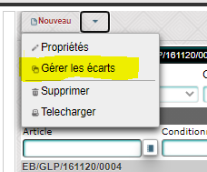
Attribuer les écarts aux Tiers
Lorsque l’inventaire est entièrement saisie et validé, si l’on veut attribuer les responsabilités écarts à des employés, on procède ainsi:
Etape 1: Cliquer sur le menu Gérer les écarts

Slide 9
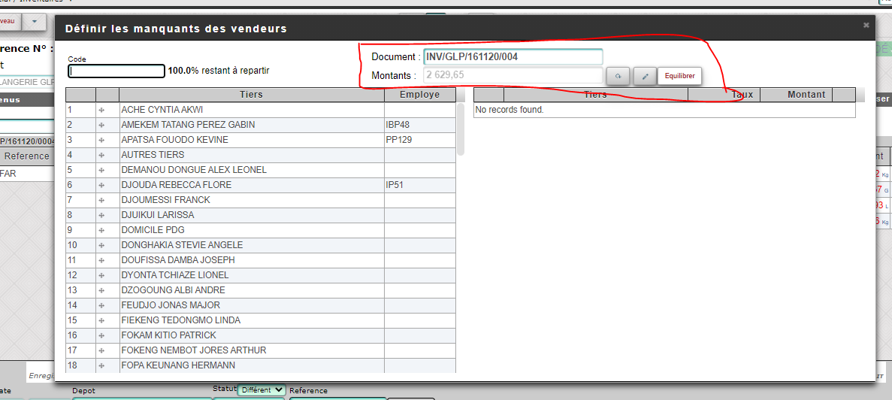
Attribuer les Ecarts aux tiers (suite)
Etape 2: Trouver les tiers employés dans la liste de gauche et les glisser dans le tableau de droite
On obtient le montant globale des écarts

Slide 10
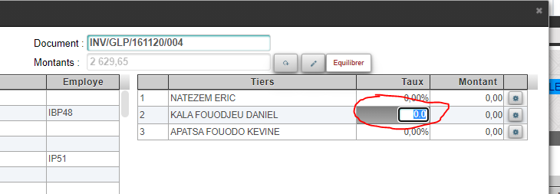
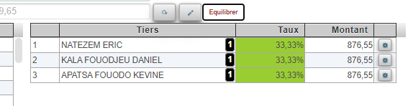
Attribuer les écarts aux tiers (suite)
Etape 3: Editer la colonne Taux pour indiquer le montant de la responsabilité du tiers sous forme de pourcentage
Si vous souhaitez que la responsabilité soit égale pour tous les employés de la liste, vous pouvez directement cliquer sur le bouton équilibrer

Slide 11

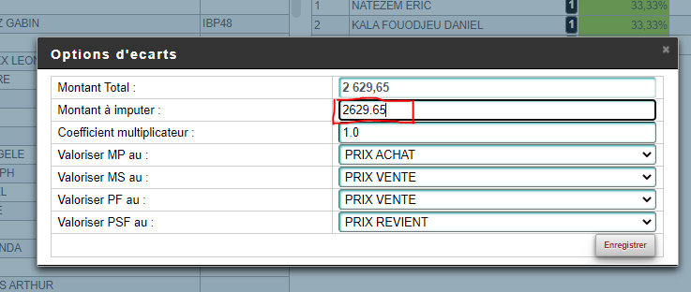
Attribuer les écarts aux tiers (suite)
On peut ajuster le montant globale de l’inventaire de deux manière
Cas 1: Ouvrir la zone des montants en cliquant sur le bouton Edit mit en évidence sur la capture ci-contre
Il est possible d’entrer une nouvelle valeur à imputer

Slide 12
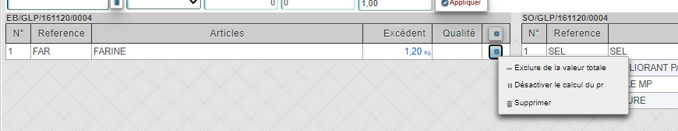
Attribuer les écarts aux tiers (suite)
On peut ajuster le montant globale de l’inventaire de deux manière
Cas 2: Ajuster la valeur en décidant d’exclure/Inclure des lignes d’inventaires de la valeur totale
Exclure un excédent augmentera par exemple la valeur total de l’écart. Par contre, exclure un manquant diminuera cette valeur.

Slide 13
Partie II: Gestion des Ecarts
L’Ecart d’inventaire (Stock)
L’écart financier
Génération des retenues
Comptabiliser les retenues

Slide 14
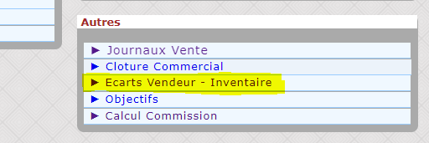
Gestion des écarts
La gestion des écarts vise à traiter les écarts générés à partir d’un état d’inventaire ou à partir d’un état constatant l’écart financier d’un vendeur (versement attendu – versement réel). Il est possible à partir de là de Générer des retenues qui seront pris en charge par le module RH
La gestion des écarts se fait sur l’interface Ecart Vendeur-Inventaire du module Commerciale

Slide 15
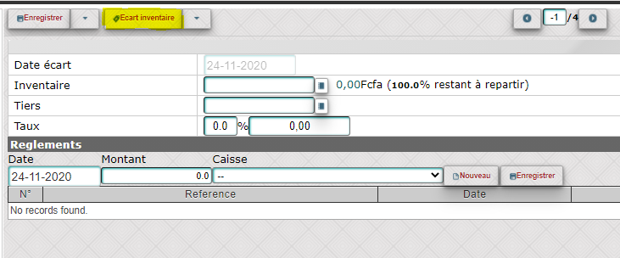
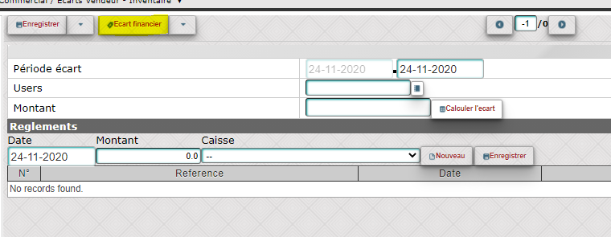
Présentation de l’Interface
Formulaire pour traiter l’écart provenant de l’inventaire
Formulaire pour traiter l’écart provenant du manquant financier

Slide 16
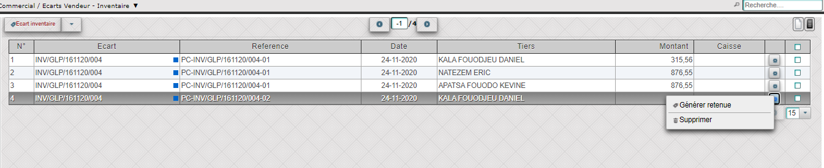
Présentation de l’Interface
Dans les deux cas, lorsque vous êtes en mode liste, vous pouvez générer une retenue à partir du bouton d’option du tableau.
La retenue ainsi généré peut être naturellement générer l’écriture comptable si les comptes tiers indiqué sont rattaché au profil employé qui convient.

